Slide 1
Figura 1: A evolução de termos chaves
Fonte: Sterling (2004, p. 50)
Página 8 do artigo
Educação Sustentável
EE
ESD
EFS

Slide 2
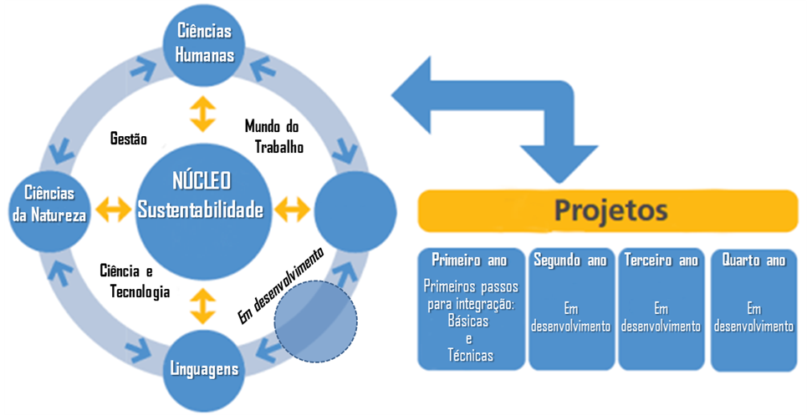
Figura 2: Modelo proposto de currículo integrado – IFRS Campus Osório. Adaptado de Küller (2011)
Fonte: IFRS – Campus Osório. Diretoria de Ensino.
Página 17 do artigo

Slide 3
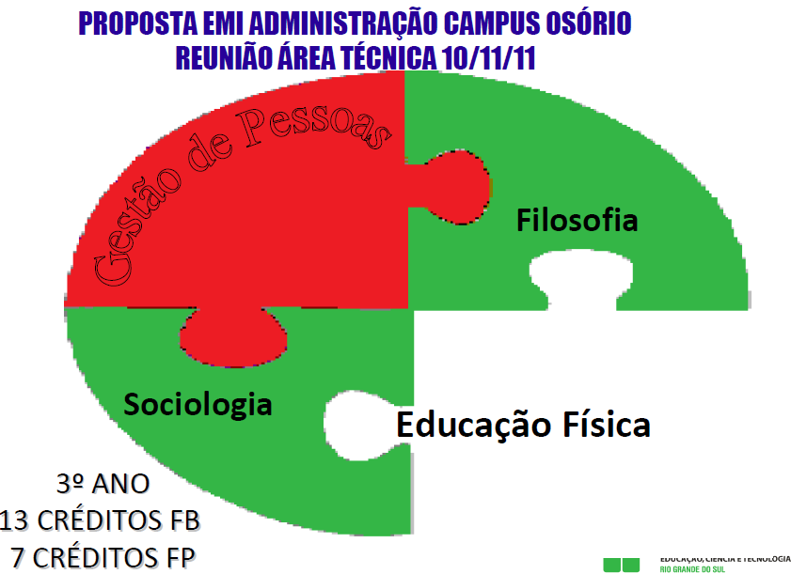
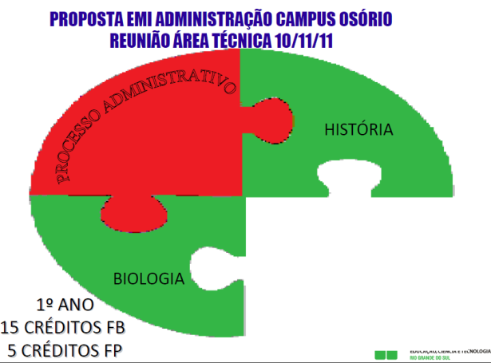

Figura 3: Propostas de integração entre disciplinas técnicas e básicas.
Fonte: IFRS – Campus Osório. Diretoria de Ensino.
Página 18 do artigo
GESTÃO DE PESSOAS
PROCESSOS ADMINSITRATIVOS
Filosofia
História
Sociologia
Educação Física
Biologia

